Slide 1
Détectives de la pub
Mardi matin · 2 h 15
Piège le renard… si tu peux !
Notes:
Suite de « Estimer, c'est rusé ! ». Aujourd'hui, le renard affronte un adversaire aussi rusé que lui : la publicité.

Slide 2
Notre menu ce matin
🖼️
🔎
🦊
☕
Le musée des pubs
6 enquêtes debout
Les 8 ruses
Pause
grand groupe
en équipe
grand groupe
🎨
🕵️
🛡️
Piège le renard !
La galerie
Le bouclier
ordi ou papier
détectives
billet de sortie
Notes:
Présenter le déroulement. Annoncer le défi final : chaque équipe créera une pub capable de piéger le renard.

Slide 3

Aujourd'hui, j'apprends à…
🔎
RECONNAÎTRE les ruses de la pub
pour garder le contrôle de mes choix.
🧮
CALCULER le vrai prix
avec le truc du renard : j'arrondis, je regroupe, je compare.
🛡️
ME PROTÉGER
Dire non, attendre, ne jamais donner ma carte.
Notes:
Lien avec le programme : influence de la publicité, risques de la sollicitation (pièges, pratiques abusives et frauduleuses), refus d'une offre sous pression.

Slide 4
Le musée des pubs 🖼️
1
2
3
J'affiche ma pub
Je circule en silence
Je colle mon point
celle que j'ai apportée
3 minutes
sur la pub qui me donne le PLUS envie
Quelle pub a reçu le plus de points ? Qu'est-ce qu'elle a de spécial ?
Notes:
Prévoir des circulaires pour les élèves qui n'ont rien apporté. Ne pas juger les choix : on cherche à comprendre ce qui donne envie. Cahier p. 1.

Slide 5

Vous souvenez-vous de ZOOM ! ?
Quels trucs avions-nous trouvés ?
Qu'est-ce que la pub veut de TOI ?
Notes:
Rappel attendu : la pression des amis (« tous tes amis en boivent ») et l'urgence (« aujourd'hui seulement »). Question clé : « Qu'est-ce que la pub veut de toi ? » Réponses : mon argent, mon attention, mes informations, que j'en parle.

Slide 6
Les règles des détectives
🎲
🧍
✏️
Équipe au hasard
Debout au tableau
UN seul crayon
On pige sa carte.
On écrit au mur.
Il change de main à chaque pub.
🔎
🧮
🌱✨
1. Les ruses
2. Le vrai prix
3. Besoin ou désir ?
Comment la pub donne envie ?
Environ combien, VRAIMENT ?
On justifie.
Notes:
Classe collabo-réflexive : mêmes gestes que la semaine passée. Donner la pub suivante dès qu'une enquête est réussie. Répondre aux questions par des questions : « Qu'est-ce que l'étoile veut dire ? », « Combien en un an ? ».

Slide 7

Enquête 1 / 6
Notes:
Question : Combien vais-je payer à la caisse, avec les taxes ? Ruses attendues : 1. Tout le monde l'a, 3. La vedette, 5. Le prix magique. Vrai prix : 89,99 $ ≈ 90 $, + taxes ≈ 13,50 $ → environ 103,50 $ (exact : 103,47 $)

Slide 8

Enquête 2 / 6
Notes:
Question : Est-ce un besoin ? Combien avec les taxes ? Ruses attendues : 6. Tu seras plus heureux, 2. Vite, vite !, 5. Le prix magique, 4. Les petits caractères. Vrai prix : 49,99 $ ≈ 50 $, + taxes ≈ 7,50 $ → environ 57,50 $ (exact : 57,48 $). Et l'effet n'est même pas garanti !

Slide 9

Enquête 3 / 6
Notes:
Question : Lis les petits caractères. Combien paierais-je en 2 ans ? Ruses attendues : 4. Les petits caractères, 2. Vite, vite !. Vrai prix : 65 $ × 24 mois = 1 560 $, + 50 $ d'activation = environ 1 610 $ (plus les taxes). Pas gratuit du tout !

Slide 10

Enquête 4 / 6
Notes:
Question : Que se passe-t-il si je ne paie pas tout en 12 mois ? Ruses attendues : 7. Payez plus tard, 4. Les petits caractères, 6. Tu seras plus heureux. Vrai prix : Si je ne paie pas tout en 12 mois : 999 $ ≈ 1 000 $, + 30 % ≈ 300 $ → environ 1 300 $.

Slide 11

Enquête 5 / 6
Notes:
Question : Combien ça coûte en 1 an si j'oublie d'annuler ? Ruses attendues : 4. Les petits caractères, 1. Tout le monde l'a, 2. Vite, vite !. Vrai prix : 14,99 $ ≈ 15 $ par mois × 12 mois = environ 180 $ par année (exact : 179,88 $), si j'oublie d'annuler.

Slide 12
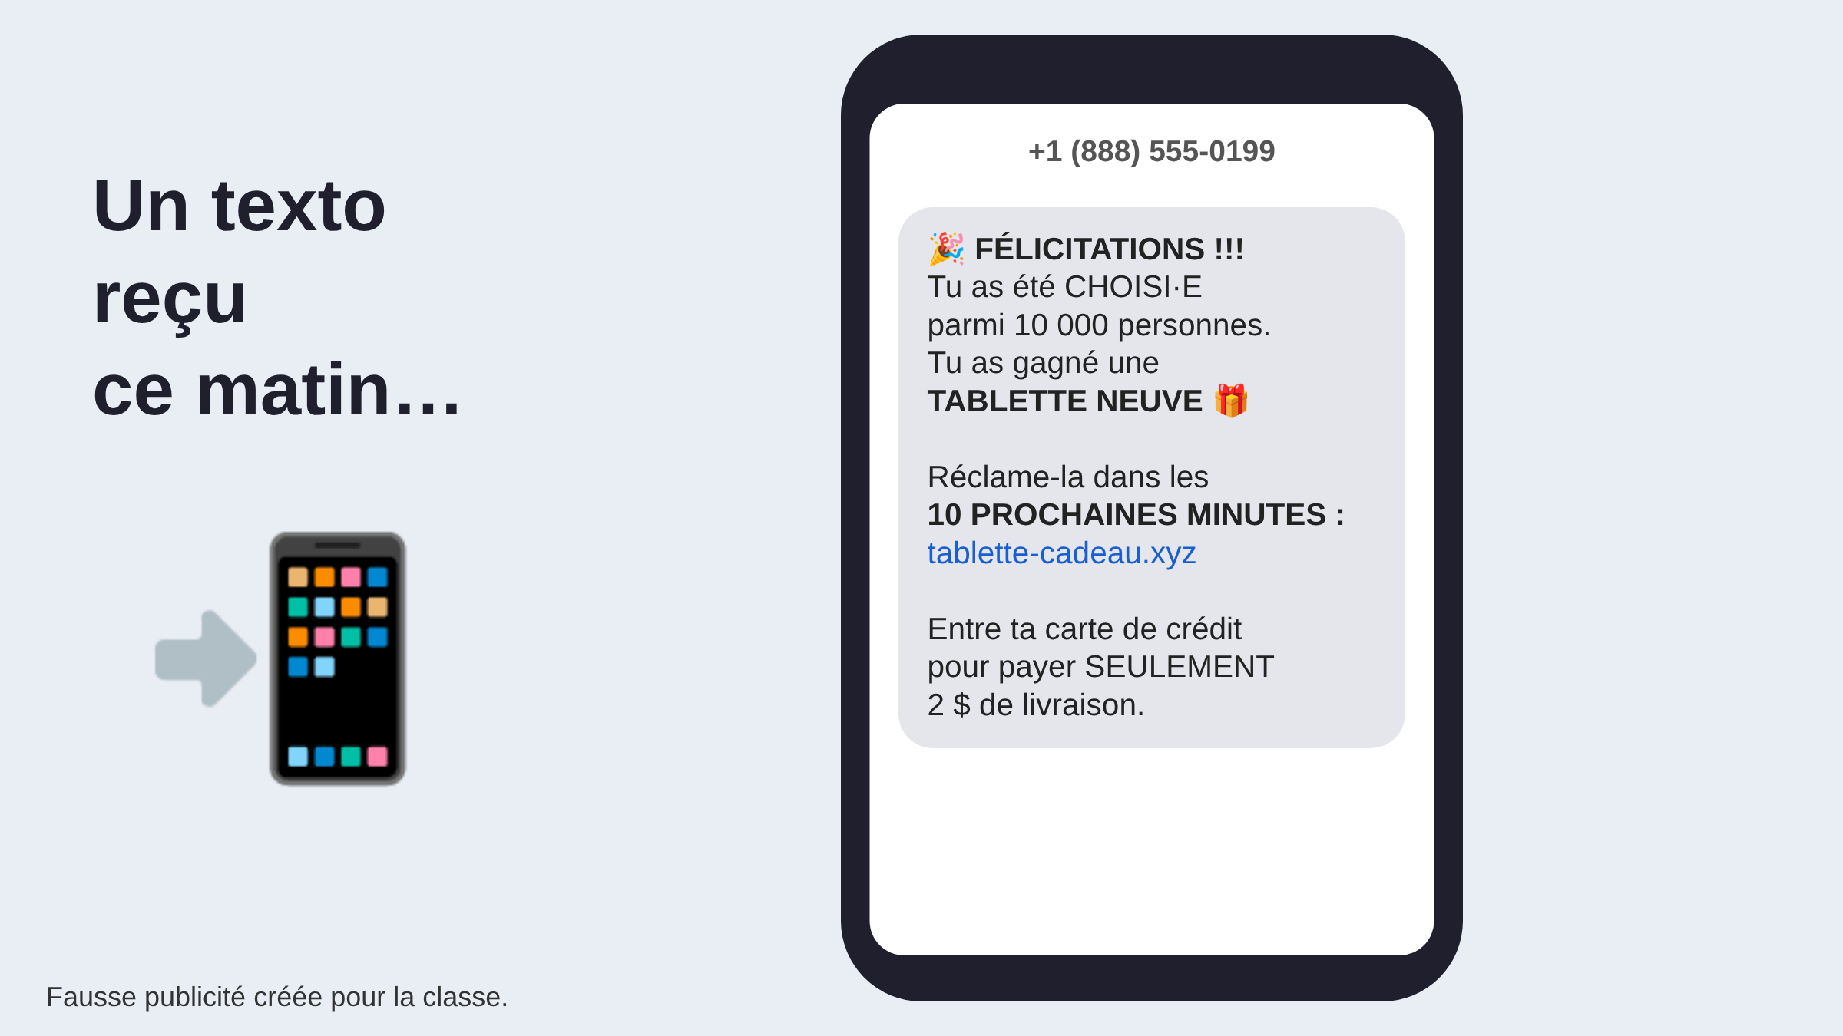
Enquête 6 / 6
Notes:
Question : Est-ce que je donne ma carte de crédit ? Que dois-je faire ? Ruses attendues : 8. Le cadeau piège, 2. Vite, vite !. Vrai prix : Impossible à savoir : c'est une ARNAQUE. Avec ma carte de crédit, on peut vider mon compte. Je ne clique pas, je ne réponds pas, j'en parle à quelqu'un de confiance.

Slide 13
Les 8 ruses de la pub
👥
⏰
⭐
🔎
1. Tout le monde l'a
2. Vite, vite !
3. La vedette
4. Les petits caractères
« Tous tes amis l'ont déjà ! »
« Aujourd'hui seulement ! Il en reste 3 ! »
« Max, le champion, l'adore ! »
« GRATUIT* »
🪄
💖
💳
🎁
5. Le prix magique
6. Tu seras plus heureux
7. Payez plus tard
8. Le cadeau piège
« 9,99 $ »
« Deviens beau, fort, populaire ! »
« 0 $ aujourd'hui ! »
« Tu as gagné ! Clique ici ! »
Notes:
D'abord l'affiche de classe avec les mots des élèves, ensuite cette diapo pour comparer. Les ruses 4, 7 et 8 sont les plus coûteuses : petits caractères, crédit, arnaque. Cahier p. 3. 1. Tout le monde l'a : La pub me fait croire que je serai mis de côté si je ne l'achète pas. 2. Vite, vite ! : La pub me presse pour que je n'aie pas le temps de réfléchir. 3. La vedette : Une personne connue est payée pour dire qu'elle aime le produit. 4. Les petits caractères : L'étoile * cache le vrai prix ou une condition, écrite tout petit. 5. Le prix magique : 9,99 $ semble moins cher que 10 $. Mais c'est presque pareil ! 6. Tu seras plus heureux : La pub me promet du bonheur. Elle crée un faux besoin. 7. Payez plus tard : Je paie quand même… souvent plus cher, avec les intérêts. 8. Le cadeau piège : On veut mes informations ou mon argent : c'est une arnaque.

Slide 14
Notes pour mon moi du futur ✍️
1
La ruse qui me piège le plus, et pourquoi
2
Ma phrase anti-pub
Exemple de phrase anti-pub : « Une étoile * ? Je cherche la suite avant d'acheter ! »
Notes:
Les notes sont écrites pour soi-même dans une semaine. Dessin, pictogramme ou dictée à un pair acceptés.

Slide 15

Pause !
Le renard fait dodo… mais les pubs, elles, ne dorment jamais !
Notes:
Pendant la pause : ouvrir l'atelier HTML sur les ordinateurs (onglet Fabrique) et installer la table de l'atelier papier.

Slide 16
Mission : piège le renard ! 🪤
🎲
📝
🎨
🤫
Je pige
Je planifie
Je fabrique
Je cache
une carte-produit farfelue
cahier p. 4 : slogan, prix, au moins 3 ruses
ma pub à l'ordi ou sur papier
mes ruses… le renard est rusé !
Le produit est inutile ? Parfait ! Ta pub doit quand même donner envie… c'est ça, le défi.
Notes:
Duos ou trios. Pour simplifier : donner 4 cartes-ruses et en choisir 3. Les produits farfelus évitent de faire la promotion de vraies marques et rendent les ruses plus visibles.

Slide 17
Deux ateliers au choix
💻 À l'ordinateur
Atelier « Piège le renard ! »
Je choisis mes ruses, mes couleurs, mon prix. Je télécharge l'image et je la publie dans le canal Teams.
✂️ Sur papier
Gabarit + étiquettes-ruses
Je dessine mon produit, je colle mes étiquettes, j'écris les petits caractères.
🔊 L'atelier ordinateur peut lire ta pub à voix haute.
Notes:
Fichier : 3_Atelier-ordi_Piege-le-renard.html (fonctionne sans Internet). Le bouton « Mode détective » permet à une autre équipe de deviner les ruses directement à l'écran.

Slide 18
La galerie : le renard résiste !
1
Une équipe montre sa pub
(affiche ou image dans Teams)
2
Les détectives lèvent
la carte-loupe de chaque ruse vue
3
Une ruse non trouvée ?
1 point pour l'équipe créatrice !
Notes:
Question de fin de galerie : « Quelle ruse était la plus difficile à voir ? Pourquoi ? » C'est souvent les petits caractères : bon moment pour rappeler qu'on cherche toujours l'étoile.

Slide 19
Le bouclier du renard 🛡️
1
2
3
Besoin ou désir ?
Combien ça coûte VRAIMENT ?
Puis-je attendre 24 heures ?
« Non merci. Je vais y penser. »
« Tu as gagné ! » → je ne clique pas, je ne donne jamais ma carte, j'en parle à quelqu'un de confiance.
Notes:
Pratiquer la phrase de refus à voix haute en duo : un élève joue le vendeur insistant, l'autre refuse. Cahier p. 5. Remettre la carte portefeuille « Le bouclier du renard ».

Slide 20
Mon billet de sortie 🚦
Je reconnais les ruses de la pub seul·e.
Je les reconnais avec un peu d'aide.
Pas encore : j'ai besoin d'aide.
Cette semaine, je montre une pub à quelqu'un et je nomme ses ruses.
Notes:
Le feu de circulation sert à planifier la différenciation. Mission maison : expliquer une pub à un proche, avec ses ruses et son vrai prix.

